Slide 1
1차년도 (2021.03-2022.02)
AI 기반의 차세대 의료진단시스템 구축 연구
정기 회의
20210820

Slide 2
Issue summary
스캐너 | 8/13 | 8/20
데이터
위장 | 256 binary 모델 설치 완료 메뉴얼 전달 완료 | 256 binary 모델 결과 확인, Binary 실효성을 위한 추가 업데이트 진행
대장 | NET 업데이트 1차 완료 C:\Users\kaist08\Desktop\AI-Project\scanner\colon\colon_net_graph_cnn | Feature_cube NET 개발 중 오류 발견 LossDiff와 통합하여 진행
기타 | 모델 인수 인계를 위한 담당 논의 중

Slide 3
Issue summary
현미경 | 8/13 | 8/20
데이터 | Z:\01. 현미경 이미지 통합\파일럿용 20210528 colon 전문의 annotation\2021.08 colon 2차-2 (1399장) | Z:\01. 현미경 이미지 통합\파일럿용 20210528 colon 전문의 annotation\2021.08 colon 2차-2 (1399장) Consistency 관련 내용 문서 확보
노이즈 필터 | Noise 이미지의 모델 대응력 확인중
분류기 | -
디텍터 | Segmentation 모델 파일럿 테스트 (‘강현정) 코드 정리 중 | 추가 데이터로 모델 업데이트 (‘강현정) deeplabv3
segmentation | 모델 연구 및 업데이트 데이터 적용 실험 중 (＇김태미) Weakly supervised 관련 내용 정리 및 발표 데이터 추가 실험 중
기타

Slide 4
스캐너 기반 시스템
통합 모델

Slide 5
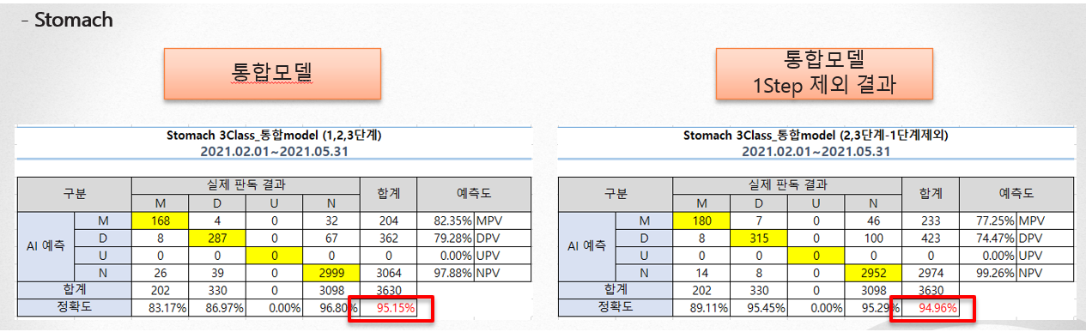
통합모델 테스트 (지난 슬라이드 요약)
통합 모델에 대한 성능과, binary를 제외한 모델의 결과
3630건에 대한 테스트 공유됨
Binary 시나리오
3 class 단독
 |  | N | D | M
AI예측 | N | 2969 | 11 | 13
 | D | 61 | 203 | 5
 | M | 29 | 2 | 109
 |  | N | D | M
AI예측 | N | 2931 | 4 | 7
 | D | 87 | 210 | 5
 | M | 47 | 2 | 115
96.38%
95.68%

Slide 6
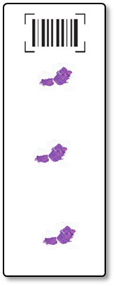


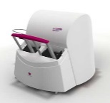
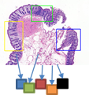


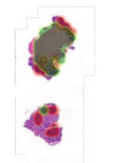



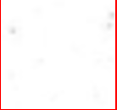

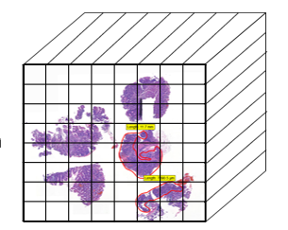
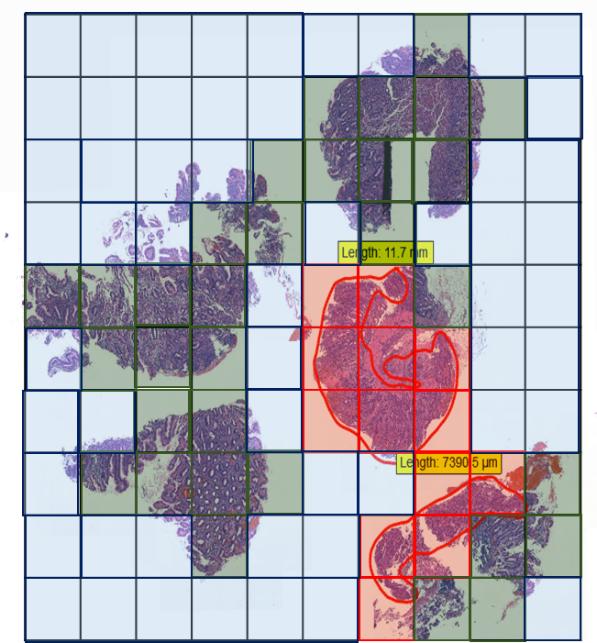
Binary 업데이트 (업데이트 계획)
Step 0. Preprocessing
Step 1. Binary classification
mixpatch
Normal
Slide Scanner
Patch-maker
Abnrmal
Digital Pathology slides
512* patches
Step 2. Patch classification
Patch classifier
Normal
LossDiff
MRSX
Uncategorized
256 size
Dysplasia
256* patches
Database
GUI
Malignant
Patch-maker
Step 3. Whole slide classification (WSC)
512 size
3
Feature-
cube
노이즈 제거
Whole slide
classifier
패치 저장
N
U
D
M
521 or 256
256으로 변경

Slide 7
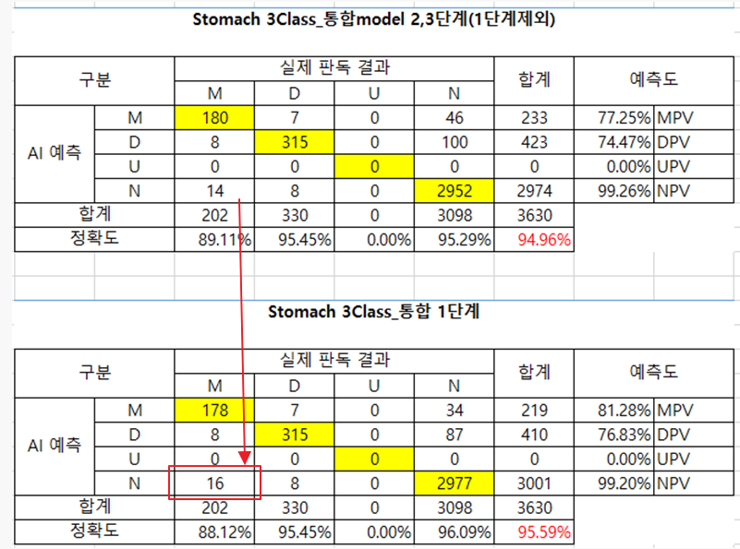
통합모델 테스트
통합 모델 업데이트 결과
업데이트

Slide 8
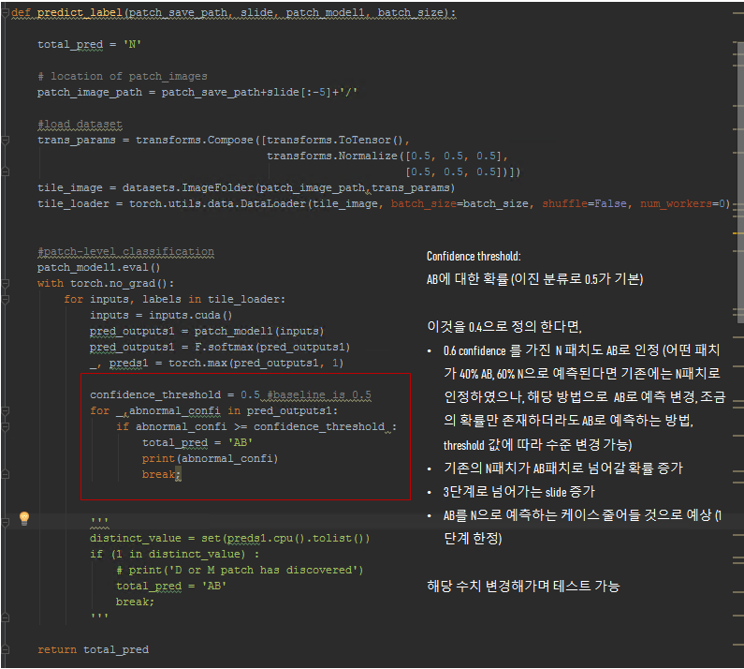
통합모델 추가 업데이트
-conf score 변경 할수 있도록 수정
_ori 파일을 복사해서 사용 요청

Slide 9
스캐너 기반 시스템
NET 업데이트

Slide 10
NET 대장 슬라이드 (내부 테스트)
Graph CNN
Patch level model accuracy for D,M,N,NET(U) : 97.83%
Slide level model acc : 92.0%
 |  | N | U | D | M
AI 예측 | N | 42 | 0 | 0 | 0
 | U | 5 | 50 | 0 | 0
 | D | 3 | 0 | 44 | 2
 | M | 0 | 0 | 6 | 48
 |  | 50 | 50 | 50 | 50
Feature_cube (*)
Patch level model accuracy for D,M,N,NET(U) : 90.%
Slide level model acc: -%
학습이 되지 않는 이슈가 있어서, 현재 lossDiff 모델을 우선적으로 적용하여 실험 중
* Feature 모델 개발 후 성능 비교를 통해서 통합 여부 결정 논의

Slide 11
현미경 시스템
segmentation

Slide 12
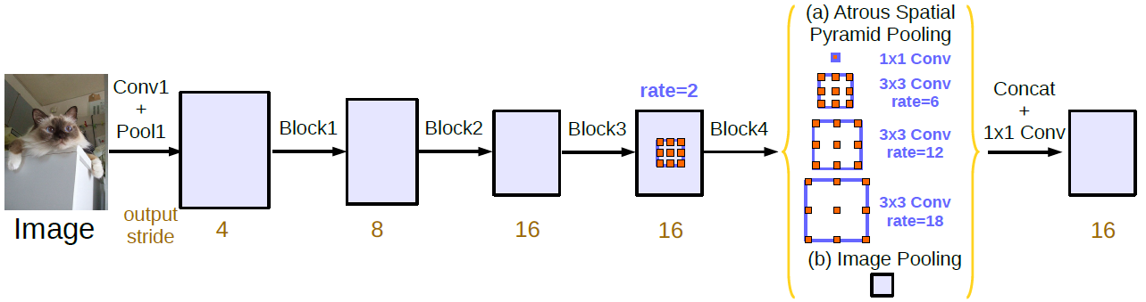
Segmentation
deeplabv3 모델 학습 (완료)
이전보다 긍정적인 결과 확인.
학습이 진행되며, 정확도 개선 확인
Deeplabv3, mask r-cnn 모델 학습 과정 간결화 (완료)
기존 코드의 전처리 코드 수정을 통해, 학습 시간 단축
maks r-cnn 모델 학습 (진행중)
현재 학습 진행 중
Deeplab과 동일하게 중간 오류 없이 학습이 진행되고 있음

Slide 13
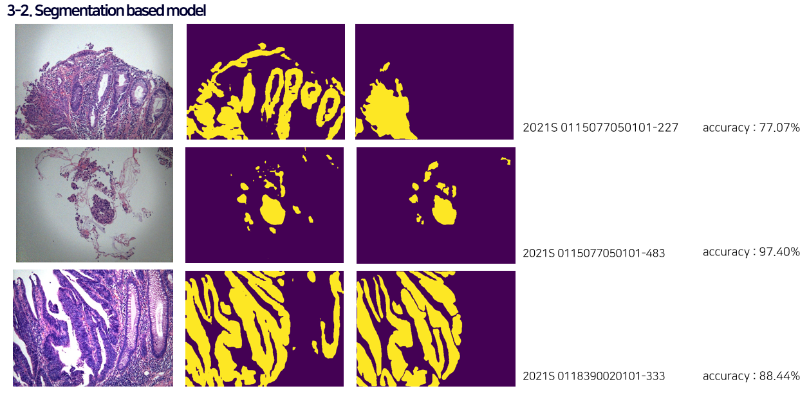
Segmentation
Deeplabv3 개발 결과
92.33%의 accuracy 값 확인
*background도 같이 고려된 값으로 acc의 인플레이션 된 경향있음
예상과 다르게, low-level에서 더 높은 정확도를 보임
high zoom-level과 low zoom-level 사이에 있는 케이스에서 병변을 놓치는 케이스가 다수 발견
원본
Ground truth
prediction

